Slide 1

Hochschulbibliothek
Von: Mia, Mouna und Finja

Slide 2
Übersicht
Problemstellung
Use-Case Diagramm
ER-Modell
Logischer Datenbankenentwurf
SQL-Datenbank

Slide 3
Problemstellung
Die Fachhochschulbibliothek plant ein Online-Portal, über das Nutzer sich registrieren und ein persönliches Profil anlegen können. Über dieses Portal können Bücher und Zeitschriften ausgeliehen sowie deren aktuelle Verfügbarkeit eingesehen werden. Außerdem besteht die Möglichkeit, Reservierungen für nicht verfügbare Artikel vorzunehmen. Digitale Medien können direkt über die Plattform heruntergeladen werden.
Darüber hinaus soll eine Heimlieferung angeboten werden. Bei persönlicher Abholung wird der genaue Regalstandort des Artikels angezeigt. Das Portal übernimmt außerdem die Verwaltung von Leihdauer und Mahnungsgebühren. Bestellung, Sendungsverfolgung und Rechnungsstellung werden ebenfalls angeboten.

Slide 10
ER-Modell

Slide 11
Logischer Datenbankenentwurf Personen:
Schlüssel | Attribut | Datentyp | Constraint
PK | PersonenID | INT | NOT NULL
 | Vorname | VARCHAR(40)
 | Nachname | VARCHAR(40)
 | Email | VARCHAR(40)
 | Passwort | VARCHAR(40)
FK | AdressID | INT | NOT NULL

Slide 12
Mitglied:
Schlüssel | Attribut | Datentyp | Constraint
PK, FK | PersonenID | INT | NOT NULL
 | Registrierungsdatum | DATE
 | Ausleiherlaubnis | TINYINT(1) | NOT NULL
Mitarbeiter:
Schlüssel | Attribut | Datentyp | Constraint
PK, FK | PersonenID | INT | NOT NULL
 | Position | VARCHAR(40)

Slide 13
Adresse:
Schlüssel | Attribut | Datentyp | Constraint
PK | AdressID | INT | NOT NULL
FK | PersonenID | INT | NOT NULL
 | Strasse | VARCHAR(40)
 | Hausnummer | VARCHAR(10)
 | PLZ | INT

Slide 14
Medium:
Schlüssel | Attribut | Datentyp | Constraint
PK | MediumID | INT | NOT NULL
 | Titel | VARCHAR(40)
 | Typ | VARCHAR(40)
 | Erscheinungsjahr | DATE
 | Beschreibung | VARCHAR(80)
 | Verfuegbarkeit | TINYINT(1)

Slide 15
Digitales_Medium:
Schlüssel | Attribut | Datentyp | Constraint
PK, FK | MediumID | INT | NOT NULL
 | Downloadlink | VARCHAR(120)
Analoges_Medium:
Schlüssel | Attribut | Datentyp | Constraint
PK, FK | MediumID | INT | NOT NULL
PK, FK | RegalfachID | INT | NOT NULL

Slide 16
Regalfach:
Schlüssel | Attribut | Datentyp | Constraint
PK | RegalfachID | INT | NOT NULL
 | Regalnummer | INT
 | Fachnummer | INT
Reservierung:
Schlüssel | Attribut | Datentyp | Constraint
PK | ReservierungsID | INT | NOT NULL
 | Reservierungsstart | DATE
 | Reservierungsende | DATE | (Ende-Start) <= 14
 | Status | TINYINT(1)
FK | MitgliedID | INT | NOT NULL
FK | MediumID | INT | NOT NULL

Slide 17
Ausleihe:
Schlüssel | Attribut | Datentyp | Constraint
PK | AusleiheID | INT | NOT NULL
 | Ausleihedatum | DATE
 | Rueckgabedatum | DATE | (Ende-Start) <= 14
 | Status | TINYINT(1)
FK | MitgliedID | INT | NOT NULL
FK | MediumID | INT | NOT NULL

Slide 18
Lieferung:
Schlüssel | Attribut | Datentyp | Constraint
PK | LieferID | INT | NOT NULL
 | Bestelldatum | DATE
 | Lieferdatum | DATE
 | Lieferstatus | TINYINT(1)
FK | AdressID | INT | NOT NULL
FK | MitgliedID | INT | NOT NULL
FK | MitarbeiterID | INT | NOT NULL
FK | MediumID | INT | NOT NULL

Slide 19
Mahnung:
Schlüssel | Attribut | Datentyp | Constraint
PK | MahnungID | INT | NOT NULL
 | Mahnungsdatum | DATE
 | Mahnstufe | INT
 | Betrag | DOUBLE
 | Bezahlt | TINYINT(1)
 | Bezahldatum | DATE
FK | AusleiheID | INT | NOT NULL
FK | MitgliedID | INT | NOT NULL
FK | MitarbeiterID | INT | NOT NULL

Slide 20
SQL-Datenbank
CREATE TABLE `personen` (
`PersonenID` INT NOT NULL,
`Vorname` VARCHAR(40),
`Nachname` VARCHAR(40),
`Email` VARCHAR(40),
`Passwort` VARCHAR(40),
`AdressID` INT NULL,
PRIMARY KEY (`PersonenID`),
FOREIGN KEY (`AdressID`) REFERENCES `adresse` (`AdressID`)
ON DELETE CASCADE);

Slide 21
SQL-Datenbank
CREATE TABLE `mitglied` (
`PersonenID` INT NOT NULL,
`Registrierungsdatum` DATE,
`Ausleiherlaubnis` TINYINT(1) NOT NULL,
PRIMARY KEY (`PersonenID`),
FOREIGN KEY (`PersonenID`) REFERENCES `personen`(`PersonenID`)
ON DELETE CASCADE);

Slide 22
SQL-Datenbank
CREATE TABLE `mitarbeiter` (
`PersonenID` INT NOT NULL,
`Position` VARCHAR(40),
PRIMARY KEY (`PersonenID`),
FOREIGN KEY (`PersonenID`) REFERENCES `personen` (`PersonenID`)
ON DELETE CASCADE);

Slide 23
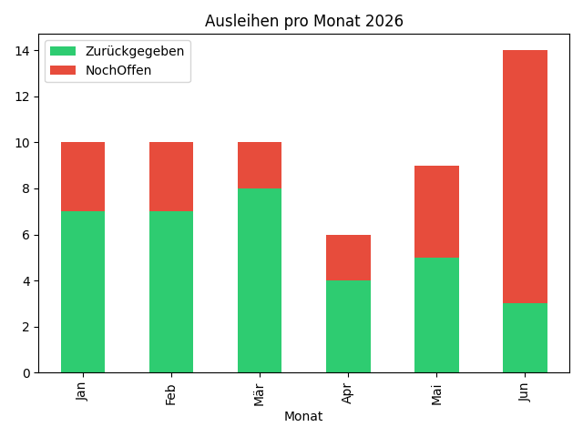
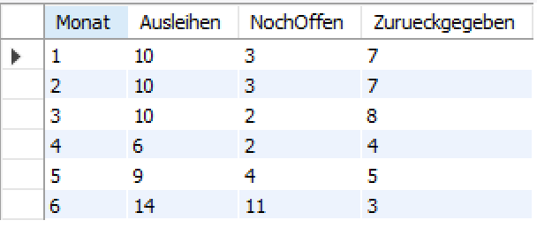
Abfragen
SELECT MONTH(Ausleihedatum) AS Monat, COUNT(*) AS Ausleihen,
SUM(CASE WHEN Status = 0 THEN 1 ELSE 0 END) AS NochOffen,
SUM(CASE WHEN Status = 1 THEN 1 ELSE 0 END) AS Zurückgegeben
FROM ausleihe
WHERE YEAR(Ausleihedatum) = 2026
GROUP BY MONTH(Ausleihedatum)
ORDER BY Monat

Slide 24
Trigger
Beispiel:
CREATE TRIGGER trg_ausleihe_insert
AFTER INSERT ON ausleihe FOR EACH ROW
IF NEW.Status = 0 THEN UPDATE medium
SET Verfuegbarkeit = 0 WHERE MediumID = NEW.MediumID;
END IF$$
CREATE TRIGGER trg_ausleihe_update
AFTER UPDATE ON ausleihe FOR EACH ROW
IF NEW.Status = 1 AND OLD.Status = 0 THEN UPDATE medium
SET Verfuegbarkeit = 1 WHERE MediumID = NEW.MediumID;
END IF$$

Slide 25
Trigger
CREATE TRIGGER trg_mahnung_sperre
AFTER INSERT ON mahnung FOR EACH ROW
IF NEW.Mahnstufe = 3 THEN
UPDATE mitglied SET Ausleiherlaubnis = 1
WHERE PersonenID = NEW.MitgliedID;
END IF$$

Slide 26
Trigger
->Ausgangszustand
SELECT MediumID, Titel, Verfuegbarkeit FROM medium WHERE MediumID = 10;
SELECT AusleiheID, Ausleihedatum, Rueckgabedatum, status, MitgliedID, MediumID FROM ausleihe WHERE MediumID = 10;
->Insert
INSERT INTO ausleihe (AusleiheID, Ausleihedatum, Rueckgabedatum, Status, MitgliedID, MediumID) VALUES (101, '2026-06-14', NULL, 0, 1, 10);
SELECT MediumID, Titel, Verfuegbarkeit FROM medium WHERE MediumID = 10;
SELECT AusleiheID, Ausleihedatum, Rueckgabedatum, status, MitgliedID, MediumID FROM ausleihe WHERE MediumID = 10;
->Update
UPDATE ausleihe SET Status = 1, Rueckgabedatum = '2026-06-20' WHERE AusleiheID = 101;
SELECT MediumID, Titel, Verfuegbarkeit FROM medium WHERE MediumID = 10;
SELECT AusleiheID, Ausleihedatum, Rueckgabedatum, status, MitgliedID, MediumID FROM ausleihe WHERE MediumID = 10;
ANNA
Analysis 1

Slide 27
Views
Mitglieder
Mitarbeiter

Slide 28
Views
CREATE VIEW v_regalfaecher AS
SELECT
r.Regalnummer,
r.Fachnummer,
m.Titel,
CASE
WHEN m.Verfuegbarkeit = 1 THEN 'Verfügbar'
ELSE 'Nicht verfügbar'
END AS Verfuegbarkeit
FROM regalfach r
LEFT JOIN analogesmedium am ON am.RegalfachID = r.RegalfachID
LEFT JOIN medium m ON m.MediumID = am.MediumID;
Mitglieder

Slide 29
Verbesserungsmöglichkeiten
Benachrichtigungssystem (Relation Erinnerung)
Lieferung als Spezialisierung der Ausleihe -> nicht vollständige Vererbung

Slide 30
Fazit
Anforderungen erfolgreich umgesetzt
Zentrale Bibliotheksprozesse sinnvoll abgebildet
Datenbank gewährleistet Datenintegrität (Trigger, Fremdschlüssel)
Erweiterungen sind jederzeit möglich

